Slide 1
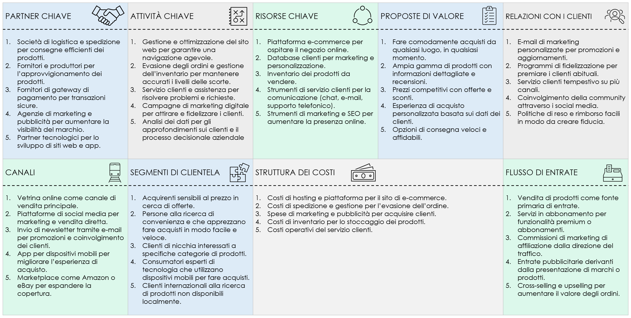
MODELLO DI BUSINESS MODEL CANVAS PER E-COMMERCE DI ESEMPIO per PowerPoint
La slide seguente fornisce una panoramica completa di un modello di business di e-commerce, evidenziando le considerazioni chiave per ogni sezione.

Slide 2
MODELLO DI BUSINESS MODEL CANVAS PER E-COMMERCE DI ESEMPIO
PARTNER CHIAVE | ATTIVITÀ CHIAVE | RISORSE CHIAVE | PROPOSTE DI VALORE | RELAZIONI CON I CLIENTI
Società di logistica e spedizione per consegne efficienti dei prodotti. Fornitori e produttori per l’approvvigionamento dei prodotti. Fornitori di gateway di pagamento per transazioni sicure. Agenzie di marketing e pubblicità per aumentare la visibilità del marchio. Partner tecnologici per lo sviluppo di siti web e app. | Gestione e ottimizzazione del sito web per garantire una navigazione agevole. Evasione degli ordini e gestione dell’inventario per mantenere accurati i livelli delle scorte. Servizio clienti e assistenza per risolvere problemi e richieste. Campagne di marketing digitale per attirare e fidelizzare i clienti. Analisi dei dati per gli approfondimenti sui clienti e il processo decisionale aziendale | Piattaforma e-commerce per ospitare il negozio online. Database clienti per marketing e personalizzazione. Inventario dei prodotti da vendere. Strumenti di servizio clienti per la comunicazione (chat, e-mail, supporto telefonico). Strumenti di marketing e SEO per aumentare la presenza online. | Fare comodamente acquisti da qualsiasi luogo, in qualsiasi momento. Ampia gamma di prodotti con informazioni dettagliate e recensioni. Prezzi competitivi con offerte e sconti. Esperienza di acquisto personalizzata basata sui dati dei clienti. Opzioni di consegna veloci e affidabili. | E-mail di marketing personalizzate per promozioni e aggiornamenti. Programmi di fidelizzazione per premiare i clienti abituali. Servizio clienti tempestivo su più canali. Coinvolgimento della community attraverso i social media. Politiche di reso e rimborso facili in modo da creare fiducia.
CANALI | SEGMENTI DI CLIENTELA | STRUTTURA DEI COSTI |  | FLUSSO DI ENTRATE
Vetrina online come canale di vendita principale. Piattaforme di social media per marketing e vendita diretta. Invio di newsletter tramite e-mail per promozioni e coinvolgimento dei clienti. App per dispositivi mobili per migliorare l’esperienza di acquisto. Marketplace come Amazon o eBay per espandere la copertura. | Acquirenti sensibili al prezzo in cerca di offerte. Persone alla ricerca di convenienza e che apprezzano fare acquisti in modo facile e veloce. Clienti di nicchia interessati a specifiche categorie di prodotti. Consumatori esperti di tecnologia che utilizzano dispositivi mobili per fare acquisti. Clienti internazionali alla ricerca di prodotti non disponibili localmente. | Costi di hosting e piattaforma per il sito di e-commerce. Costi di spedizione e gestione per l’evasione dell’ordine. Spese di marketing e pubblicità per acquisire clienti. Costi di inventario per lo stoccaggio dei prodotti. Costi operativi del servizio clienti. |  | Vendita di prodotti come fonte primaria di entrate. Servizi in abbonamento per funzionalità premium o abbonamenti. Commissioni di marketing di affiliazione dalla direzione del traffico. Entrate pubblicitarie derivanti dalla presentazione di marchi o prodotti. Cross-selling e upselling per aumentare il valore degli ordini.

Slide 3
DICHIARAZIONE DI NON RESPONSABILITÀ Qualsiasi articolo, modello o informazione è fornito da Smartsheet sul sito web solo come riferimento. Pur adoperandoci per mantenere le informazioni aggiornate e corrette, non offriamo alcuna garanzia o dichiarazione di alcun tipo, esplicita o implicita, relativamente alla completezza, l’accuratezza, l’affidabilità, l’idoneità o la disponibilità rispetto al sito web o le informazioni, gli articoli, i modelli o della relativa grafica contenuti nel sito. Qualsiasi affidamento si faccia su tali informazioni è pertanto strettamente a proprio rischio.

